Slide 1

Machine Learning 0 - Intro
Jesús Prada Alonso - HORUS ML
Curso Máster en Data Analytics - Edición __4__
Fecha 25/03/2023
Notes:
1

Slide 2

Previously…

Slide 3
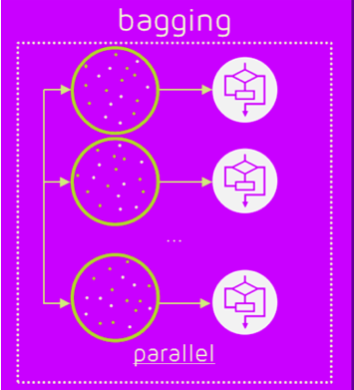
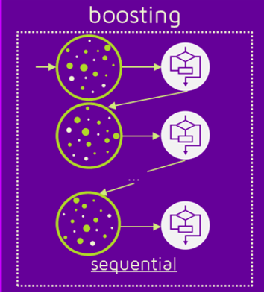
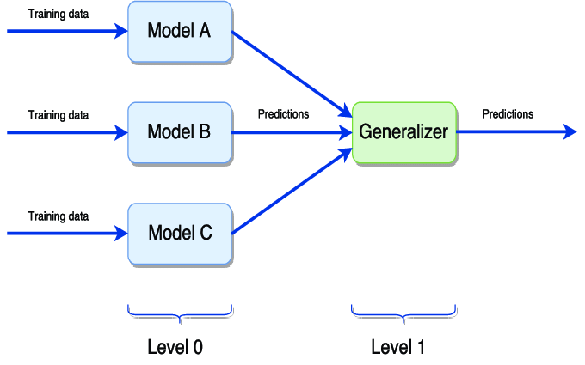
Intuición
Métodos de ensemble. Resumen
Característica | Bagging | Boosting | Stacking
Naturaleza Weak Learners | Homogéneos | Homogéneos | Heterogéneos
Flujo Entrenamiento | En paralelo | Secuencial | En paralelo
Tipo Weak Learners | Complejos (high variance) | Sencillos (high bias) | Variado
Combinación | Promedio | Pesos/coeficientes | Meta-modelo
Random Forest

Slide 4
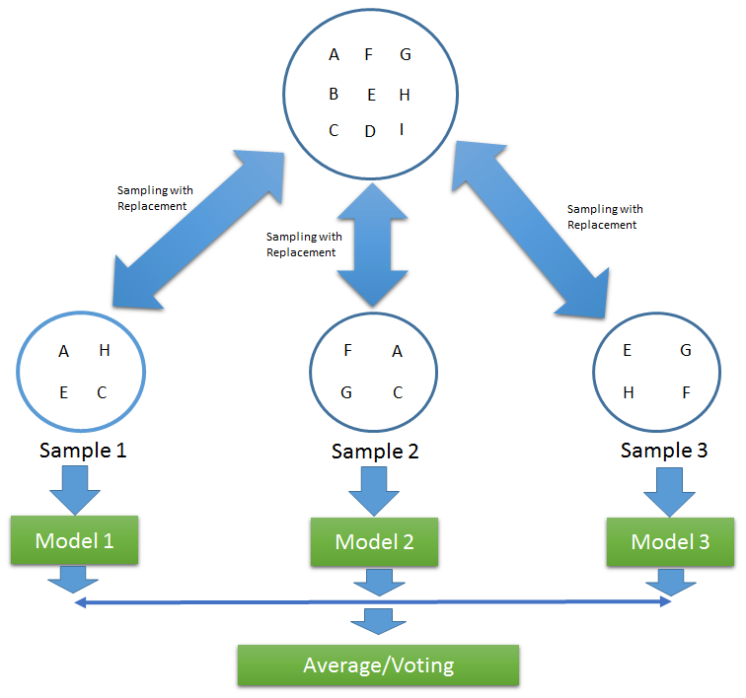
Intuición
Bagging. Esquema

Slide 5
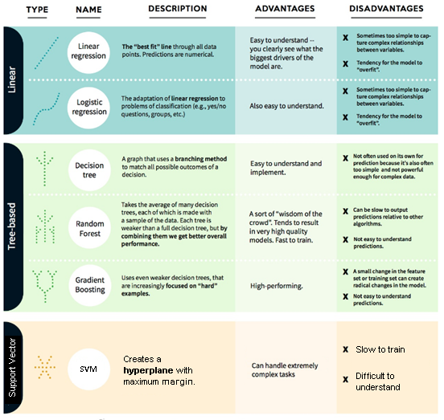
Comparación
Algoritmos

Slide 6
Resumen modelos
Modelos Lineales
Regresión logística (clasificación)
Aprendizaje Supervisado
Modelos árboles
Árboles de decisión
Random Forest
Modelos No Lineales
Modelos complejos
SVM
ML
Clustering
K-means
Jerárquicos
Aprendizaje No Supervisado
Reducción de dimensionalidad
PCA
LDA
Otros
Sistema de recomendación

Slide 7
XGBoost

Slide 8
Intuición
Métodos de ensemble. Resumen
Característica | Bagging | Boosting | Stacking
Naturaleza Weak Learners | Homogéneos | Homogéneos | Heterogéneos
Flujo Entrenamiento | En paralelo | Secuencial | En paralelo
Tipo Weak Learners | Complejos (high variance) | Sencillos (high bias) | Variado
Combinación | Promedio | Pesos/coeficientes | Meta-modelo
XGBoost

Slide 9
Comparación
Algoritmos

Slide 10
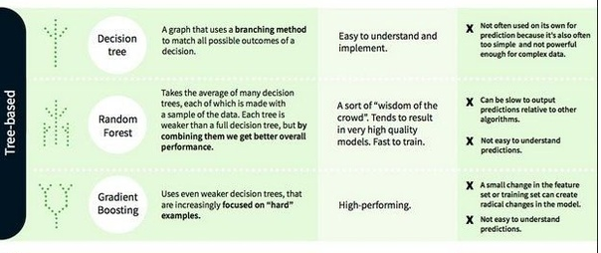
Comparación
Algoritmos

Slide 11
Resumen modelos
Modelos Lineales
Regresión logística (clasificación)
Aprendizaje Supervisado
Modelos árboles
Árboles de decisión
Random Forest
XGBoost
Modelos No Lineales
Modelos complejos
SVM
ML
Clustering
K-means
Jerárquicos
Aprendizaje No Supervisado
Reducción de dimensionalidad
PCA
LDA
Otros
Sistema de recomendación

Slide 12
XGBoost
Introducción.
Definición.
Hiperpárametros de XGBoost.
Interpretabilidad vs. Precisión.

Slide 13

Introducción (I)
Su nombre completo es Extreme Gradient Boosting.
Se aplica a problemas de aprendizaje supervisado tanto de clasificación como de regresión.
Es una de las familias de modelos ML más potentes en la actualizad, junto a SVMs y Deep Learning. Se considera el estado del arte para aprendizaje supervisado sobre datos estructurados (tabulares).
Empezó a hacerse conocida tras su victoria en una competición de Kaggle sobre el Bosón de Higgs. *
* https://www.kaggle.com/c/higgs-boson

Slide 14

INTRODUCCIÓN (IO)
XGBoost en Kaggle
En las competiciones de 2019, 17 de las 29 (59%) soluciones ganadoras empleaban XGBoost.
El segundo modelo más usado, redes neuronales profundas (Deep Learning) solo aparecía en 11 soluciones ganadoras.
8 de ellas empleaban solo XGBoost, 9 en combinación con otros modelos (stacking).
Esto se debe a dos razones principales:
Modelo con alto potencial predictivo.
Muy optimizado en tiempos y uso de memoria → escalable y permite probar muchos hiperparámetros.

Slide 15
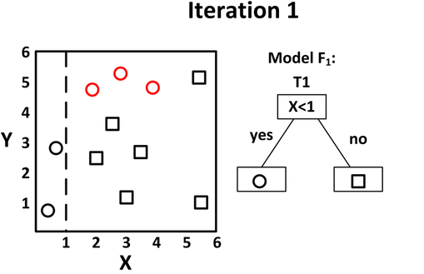
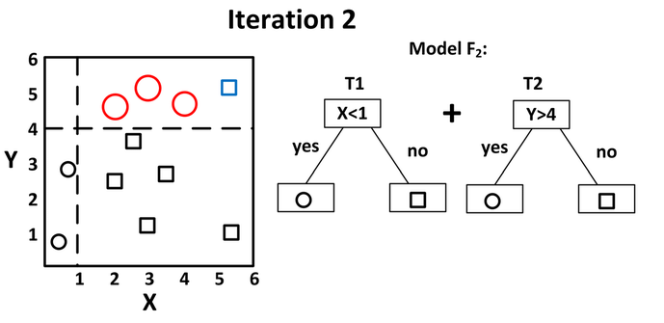
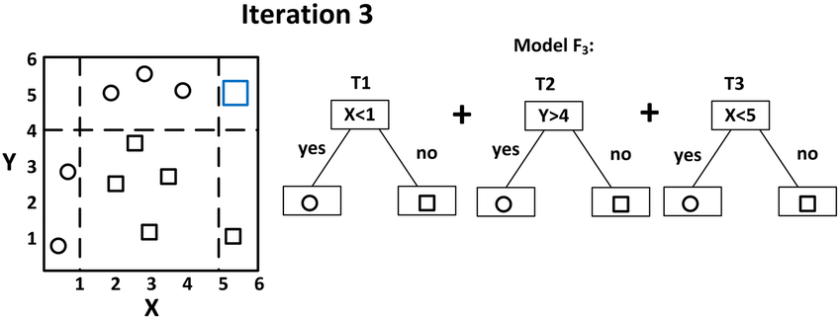
Intuición
Boosting. Esquema

Slide 16
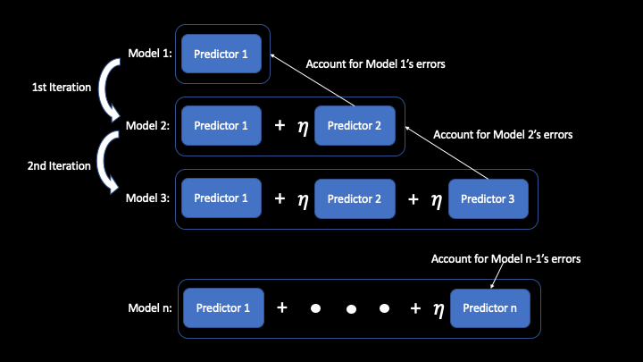
Definición (V)
Gradient Boosting. Representación visual

Slide 17

Definición (VI)
Algoritmo
$S_{k}=S_{k−1 }− c_{k}$ $I_{k}$
donde:
El símbolo – indica que estamos corrigiendo los errores de $S_{k−1 }$.
$c_{k}$ es el coeficiente del nuevo weak learner e indica cuánto queremos corregir los errores de $S_{k−1 }$.
Se inicializan los errores, $E$, con el valor del target a predecir. Por tanto, el primer weak learner predecirá el target.
Se entrena un modelo individual que predice los errores $E$.
Se añade el nuevo modelo individual a nuestro modelo final, con $c_{i}$ el coeficiente que minimiza el error global del nuevo modelo agregado $S_{k}$.
Se actualiza el valor de los errores $E=E\left(S_{k }\right)$.
Se repiten los pasos 2-4 hasta que el modelo converja o se llegue al número máximo de iteraciones.

Slide 18
Definición (VII)
Ventajas de XGBoost
XGBoost es una versión optimizada de los modelos clásicos de Gradient Boosting.
Las principales razones de la popularidad de XGBoost frente a otros métodos de Boosting como AdaBoost o estándar Gradient Boosting es:
Enfoque más complejo que Adaboost basado en Gradient Descent.
Mayor número de hiperparámetros que permiten un mayor fine-tuning del modelo.
Mayor control de la regularización, lo que permite evitar overfitting.
Muy optimizado tanto en términos de coste computacional como de memoria
Mayor potencial
predictivo.
→ Altamente escalable.

Slide 19
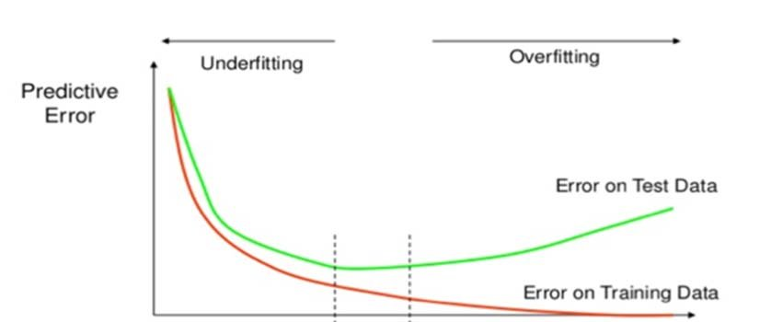
Definición (VIII)
Early Stopping
Mecanismo empleado en los métodos iterativos (por ejemplo, Boosting) para evitar overfitting.
Algoritmo:
Se define un número máximo de iteraciones sin mejorar el modelo, o paciencia, n.
Se mide el error de validación en cada iteración.
Cuando pasen más de n iteraciones consecutivas en las que el error de validación no mejore, el proceso de entrenamiento se para.
Se devuelve el modelo de la iteración que obtuvo menor error de validación.
QUIZ!
Nº de iteraciones
¡Early Stopping!

Slide 20
HIperparámetros (0)
nthread
Número de hilos a usar para paralelizar computaciones.
Cuanto mayor sea más uso de CPU haremos pero más rápido entrenarán los modelos.
No es un hiperparámetro como tal (no se debe incluir en la rejilla) pero conviene fijarlo en toda llamada a XGBoost para evitar saturar sistemas.
Valor por defecto: Máximo número de hilos disponible.

Slide 21
HIperparámetros (I)
nrounds
Número de iteraciones de boosting a realizar.
Los valores van de 1 a infinito.
Valores altos llevan a modelos más complejos, por lo que pueden provocar overfitting.
Valor por defecto: 100.

Slide 22
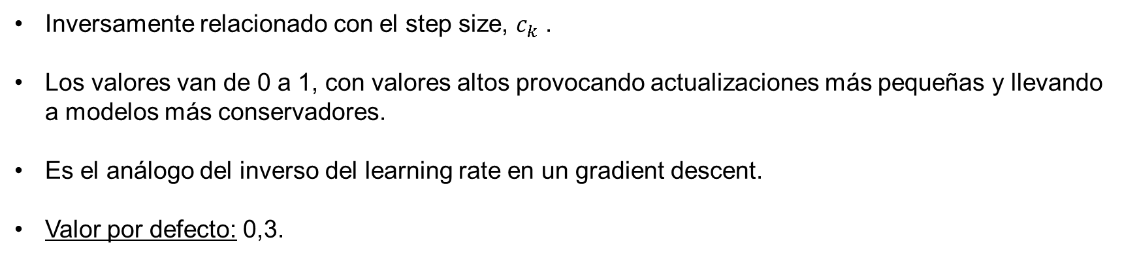
HIperparámetros (II)
eta
Inversamente relacionado con el step size, $c_{k}$ .
Los valores van de 0 a 1, con valores altos provocando actualizaciones más pequeñas y llevando a modelos más conservadores.
Es el análogo del inverso del learning rate en un gradient descent.
Valor por defecto: 0,3.

Slide 23
HIperparámetros (III)
gamma
Mínima mejora en la loss function requerida para realizar una partición adicional en un nodo hoja del árbol.
Toma valores entre 0 e infinito.
Cuanto mayor sea la gamma, más conservador será el algoritmo.
Valor por defecto: 0 (no se exige mínima mejora).

Slide 24
HIperparámetros (IV)
max_depth
Profundidad máxima de cada árbol.
Toma valores entre 1 e infinito.
Aumentar este valor hará que el modelo sea más complejo y tenga más probabilidades de overfitting.
Valores altos también llevarán a modelos más lentos y, sobre todo, a un mayor coste en memoria.
Valor por defecto: 6.

Slide 25
HIperparámetros (V)
min_child_weight
Suma mínima de pesos necesaria en un nodo hijo o terminal.
Si el paso de partición del árbol da como resultado un nodo hoja con una suma de pesos menor que min_child_weight, entonces el proceso de construcción abandonará la partición adicional.
Toma valores entre 0 e infinito.
Cuanto mayor sea min_child_weight, más conservador será el algoritmo.
Valor por defecto: 1.

Slide 26
HIperparámetros (VI)
subsample
Ratio de submuestreo de las instancias de entrenamiento.
Por ejemplo, establecerlo en 0.5 significa que XGBoost muestreará al azar la mitad de los datos de entrenamiento antes de entrenar cada modelo individual.
El submuestreo ocurrirá una vez en cada iteración, de forma que modelos individuales distintos son entrenados con diferentes muestreos (bootstrapping sin repetición).
Toma valores entre 0 y 1.
Valores bajos disminuyen la probabilidad de overfitting, pero pueden provocar modelos con menor potencial predictivo al ver menos datos.
Valor por defecto: 1 (no se hace submuestreo).

Slide 27
HIperparámetros (VII)
colsample_bytree
Ratio de submuestreo de las columnas del dataset.
Por ejemplo, establecerlo en 0.5 significa que XGBoost elegirá al azar la mitad de las columnas de los datos de entrenamiento antes de entrenar cada modelo individual.
El submuestreo ocurrirá una vez en cada iteración, de forma que modelos individuales distintos son entrenados con diferentes selecciones de variables.
Toma valores entre 0 y 1.
Valores bajos disminuyen la probabilidad de overfitting, pero pueden provocar modelos con menor potencial predictivo al ver menos variables.
Valor por defecto: 1 (no se hace submuestreo).

Slide 28
HIperparámetros (VIII)
num_parallel_tree
Número de árboles calculados en paralelo en cada iteración.
Toma valores entre 1 e infinito.
Valores mayores que uno implican que en lugar de tree boosting clásico se lleva a cabo random forest boosting.
Valor por defecto: 1 (en cada iteración se construye un único árbol de decisión, no un random forest).

Slide 29
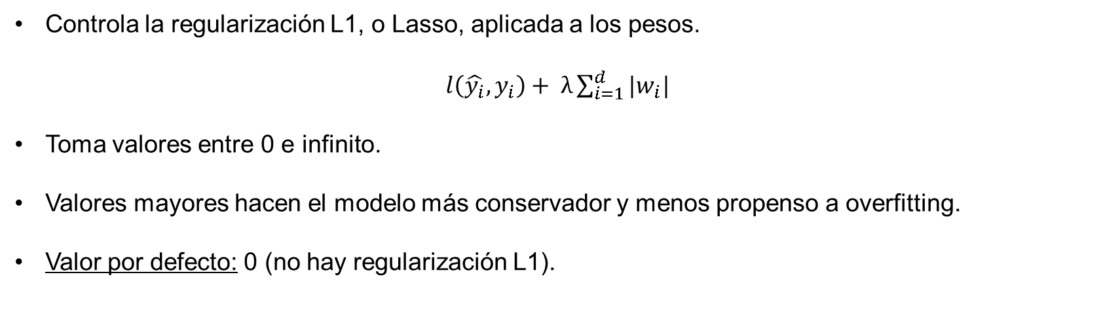
HIperparámetros (IX)
alpha
Controla la regularización L1, o Lasso, aplicada a los pesos.
$l\left(\hat{y_{i}}, y_{i}\right)+ λ\sum_{i=1}^{d}{|w_{i}|}$
Toma valores entre 0 e infinito.
Valores mayores hacen el modelo más conservador y menos propenso a overfitting.
Valor por defecto: 0 (no hay regularización L1).

Slide 30
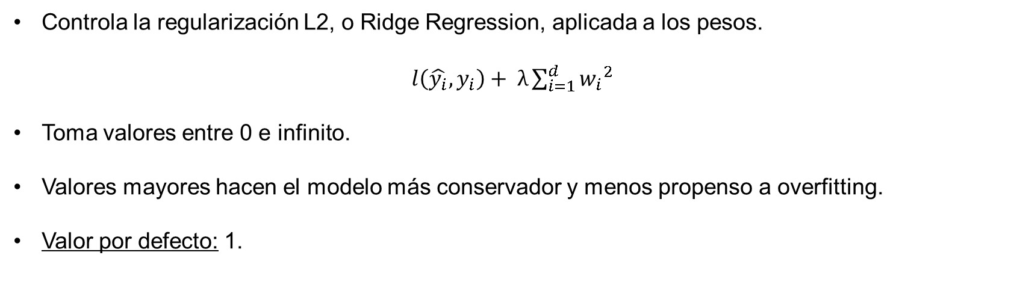
HIperparámetros (X)
lambda
Controla la regularización L2, o Ridge Regression, aplicada a los pesos.
$l\left(\hat{y_{i}}, y_{i}\right)+ λ\sum_{i=1}^{d}{{w_{i}}^{2}}$
Toma valores entre 0 e infinito.
Valores mayores hacen el modelo más conservador y menos propenso a overfitting.
Valor por defecto: 1.

Slide 31
HIperparámetros (XI)
early_stopping_rounds
Numero de iteraciones consecutivas sin mejorar en el error de validación que se permiten antes de dar por terminado el entrenamiento del modelo (early stopping).
Al terminar el entrenamiento se devuelve el modelo en la iteración con mejor métrica de validación.
Toma valores entre 1 e infinito.
Valores más altos implican mayor tiempo de entrenamiento y un posible sobreajuste al conjunto de validación.
Valor por defecto: None (No se realiza early stopping).

Slide 32
HIperparámetros (XI)
Resumen
Hiperparámetro | Efecto | Rango | Valor por defecto
nrounds | Número de iteraciones de boosting a realizar | [1,∞] | 100
eta | Inversamente relacionado con el step size. | [0,1] | 0,3
gamma | Mínima mejora en la loss function requerida. | [0,∞] | 0
max_depth | Profundidad máxima de cada árbol. | [1,∞] | 6
min_child_weight | Suma mínima de pesos necesaria en un nodo hijo. | [0,∞] | 1
subsample | Ratio de submuestreo de las instancias de entrenamiento. | (0,1] | 1
colsample_bytree | Ratio de submuestreo de las columnas del dataset. | (0,1] | 1
num_parallel_tree | Número de árboles calculados en cada iteración. | [1,∞] | 1
lambda | Controla la regularización L2. | [0,∞] | 1
alpha | Controla la regularización L1. | [0,∞] | 0
early_stopping_rounds | Numero de iteraciones sin mejora permitidas. | [1,∞] | None

Slide 33
RESUMEn
Ventajas
Una de las familias de modelos de mayor potencial predictivo.
Cada modelo individual es muy poco costoso computacionalmente.
Poco gasto de memoria.
El elevado número de hiperparámetros permite su ajuste a problemas muy variados.
La implementación oficial está paralelizada internamente.
Permite reducir el preprocesado (scaling, valores no informados, variables categóricas).
Desventajas
Modelo complejo → Poco interpretable de forma directa.
Muchos hiperparámetros a probar, por lo que las búsquedas en rejilla pueden ser extensas y costosas.
Sensible a la elección de hiperparámetros.
No proporciona una probabilidad calibrada, solo un score.

Slide 34
Variaciones de xgboosT

Slide 35

Variaciones xgboost (I)
LightGBM
LightGBM es otro framework de gradient boosting que utiliza modelos basados en árboles.
En XGBoost, los árboles crecen en profundidad, mientras que en LightGBM lo hacen en hojas (anchura).
A nivel de ajuste predictivo, está en una escala similar a XGBoost.
Ventajas:
Mayor velocidad de entrenamiento.
Menor uso de memoria.
Desventajas:
XGBoost integrado en framework scikit-learn.
Menos directo de instalar y usar.
Menos documentación.

Slide 36

Variaciones xgboost (II)
CatBoost
CatBoost también es un framework de gradient boosting que utiliza modelos basados en árboles.
Optimizado para datasets con variables categóricas con muchas categorías.
Su nivel de ajuste predictivo es normalmente peor que en XGBoost salvo en el caso anterior.
Ventajas:
Buenos resultados empleando los hiperparámetros por defecto.
Mejores predicciones si tenemos muchas categorías.
Desventajas:
Menos documentación.
Normalmente peores resultados que en XGBoost en muchas situaciones.

Slide 37
Jesús Prada Alonso
jesus.prada@horusml.com

